Slide 1

Мастер- класс :
«Стратегия, подходы и принципы обучения талантливых и одаренных детей»
Выступающий :
директор КГУ «Гимназия имени Шакарима»
Ахметова А.Н.

Slide 2
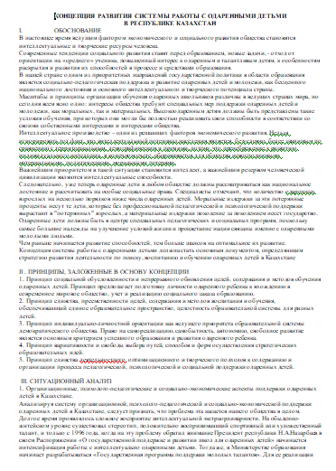
Важнейшей проблемой нашего общества является сохранение и развитие одарённости
Основные составляющие «Концепции развития системы работы с одаренными детьми в Республике Казахстан»- работа с раздаточным материалом. Работа с информационным блоком - IV. 3. Научно-методическое и образовательное направление Концепции.
Подведение итогов.
Заполнение раздаточных листов по организации работы в школе по развитию одаренности обучающихся

Slide 3

Одаренный ребенок
( работа с раздаточным материалом)
Одарённый ребёнок – это ребёнок, который выделяется яркими, очевидными, выдающимися достижениями (или имеет внутренние предпосылки для таких достижений) в том или ином виде деятельности. Главное в этом направлении- от природы заложенные способности к изучению предемта или яркие проявления данных способностей.
Обучающиеся с высокой мотивацией- дети, обладающие высокой работоспособностью и желанием изучать какой –то учебный предмет или предметную область с целью расширения или углубления предметных знаний. Главное в этом направлении- мотивация и желание постигать новое.
Подведение итогов по данному направлению- Каких детей по уровню одаренности и самоорганизации больше встречается в ходе образовательного процесса ? ( ответы участников) Общие выводы

Slide 4
Проявления способностей
( на основании данных из различных источников в раздаточном материале)
Талантливые обучающиеся в предметных областях- 1-2 %
Учащиеся, обладающие высокими способностями- 5-10 %
Учащиеся с высокой мотивацией к изучению учебного предмета- 15-20 %

Slide 5

Согласно Концепции развития одарённости, в обучении талантливых и одаренных применяются четыре основных подхода к разработке содержания учебных программ (данные АОО «НИШ»)-
работа с раздаточным материалом
1. Ускорение
2. Углубление
3. Обогащение
4. Проблематизация

Slide 6
Стратегии обучения интеллектуально
одаренных учащихся
Ускорение обучения
(раннее поступление в школу, институт, «перепрыгивание» через класс, частные школы и прочее)- единичные случаи.
Углубление обучения
(школы с углубленным изучением математики, физики, иностранных языков и другие формы обучения)- 5-15 % организаций образования
Обогащение обучения
(научно-исследовательская и проектная деятельность; использование активных форм организации обучения; учебные миникурсы, кружки, факультативы, корректирующие, развивающие и интегративные программы и другие формы работы) – доступно для всех организаций образования Республики Казахстан вне зависимости от статуса образовательного учреждения. Главное- мотивация учителей и обучающихся и созданные условия образовательного процесса.
Проблематизация обучения
(использование оригинальных объяснений, пересмотр имеющихся сведений, поиск новых форм организации работы в ходе урочной деятельности- поддержание предметной мотивации и вызов интереса к изучению учебного предмета.
Какие стратегии наиболее применимы во всех организациях образования ?

Slide 7
Формы работы с учащимися по поддержанию предметной мотивации и развитию одаренности:
классно-урочная (работа в парах, в малых группах), разноуровневые задания, творческие задания;
консультирование по возникшей проблеме;
дискуссия;
Игры- коммуникации, демонстрация опытно= экспериментальных работ.
Поддерживают предметную мотивацию:
(создают образовательную среду обучения
предметные олимпиады и интеллектуальные марафоны;
различные конкурсы и викторины;
учебно- исследовательские проекты по различной тематике;
индивидуальные творческие задания.

Slide 8
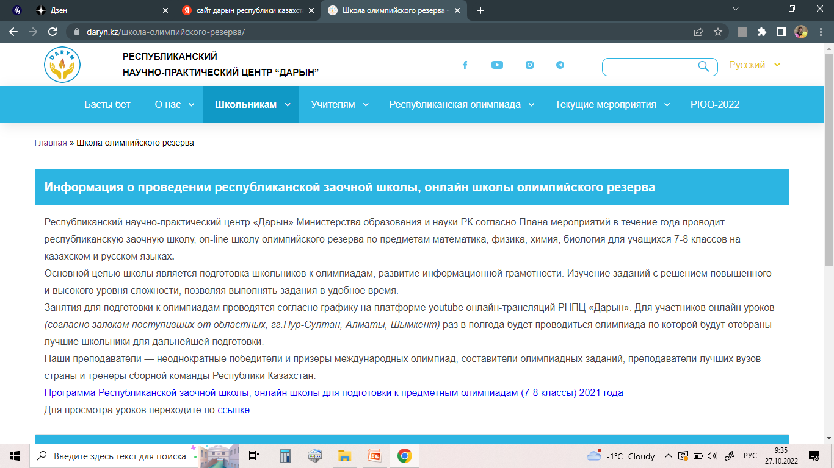
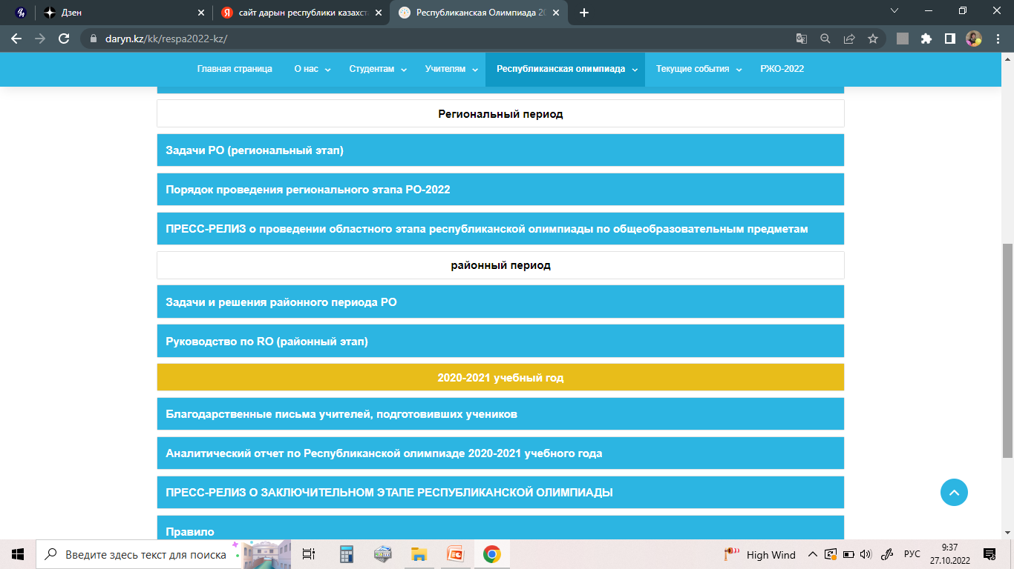
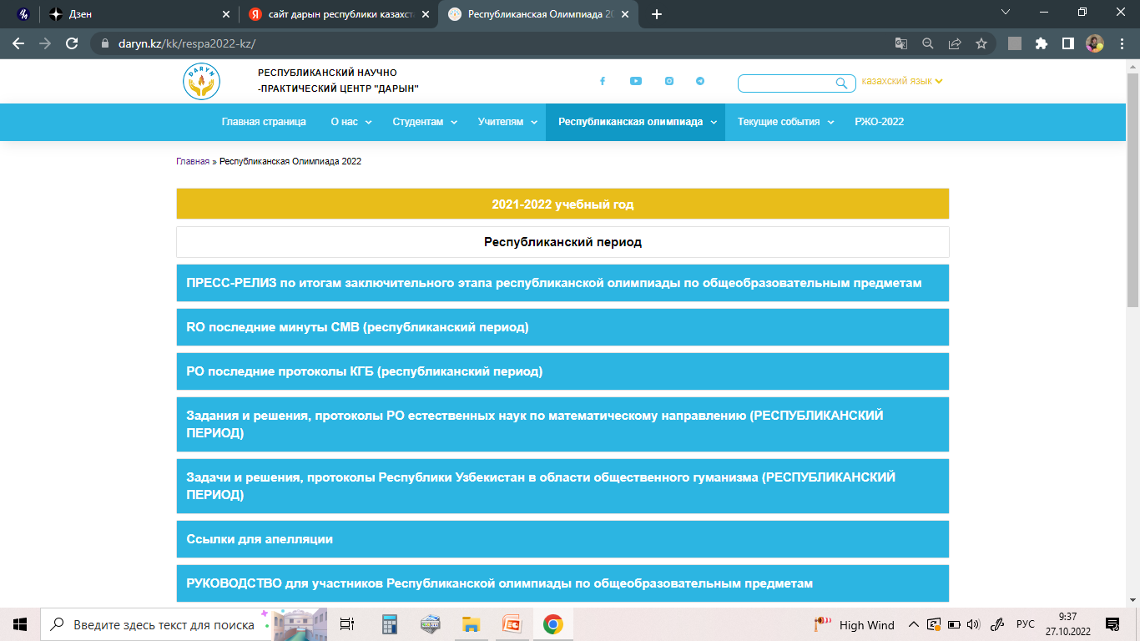
Индивидуальная работа с обучающимися, обладающими повышенными способностями- ресурсы РНПЦ «ДАРЫН»

Slide 9
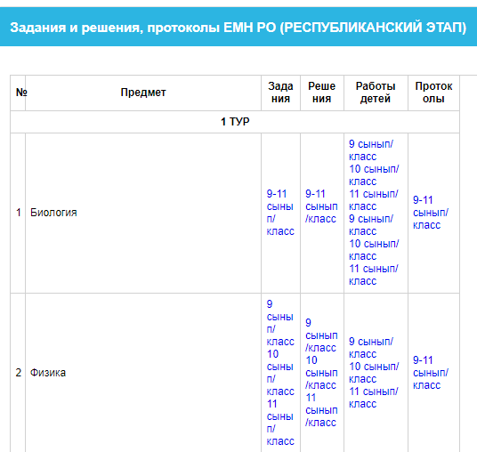
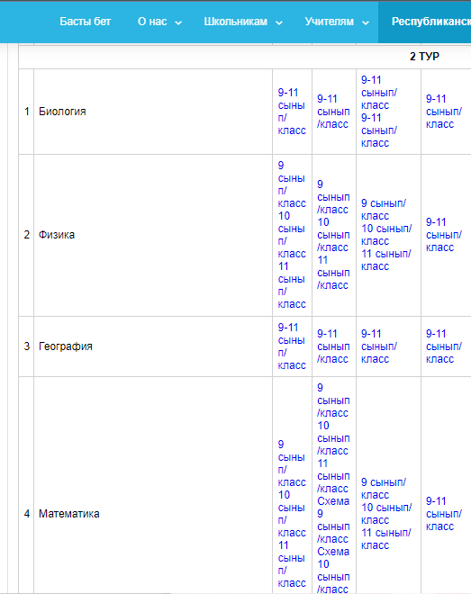
Индивидуальная работа с обучающимися, обладающими повышенными способностями- ресурсы РНПЦ «ДАРЫН»- задания и решения олимпиад прошлых лет

Slide 10
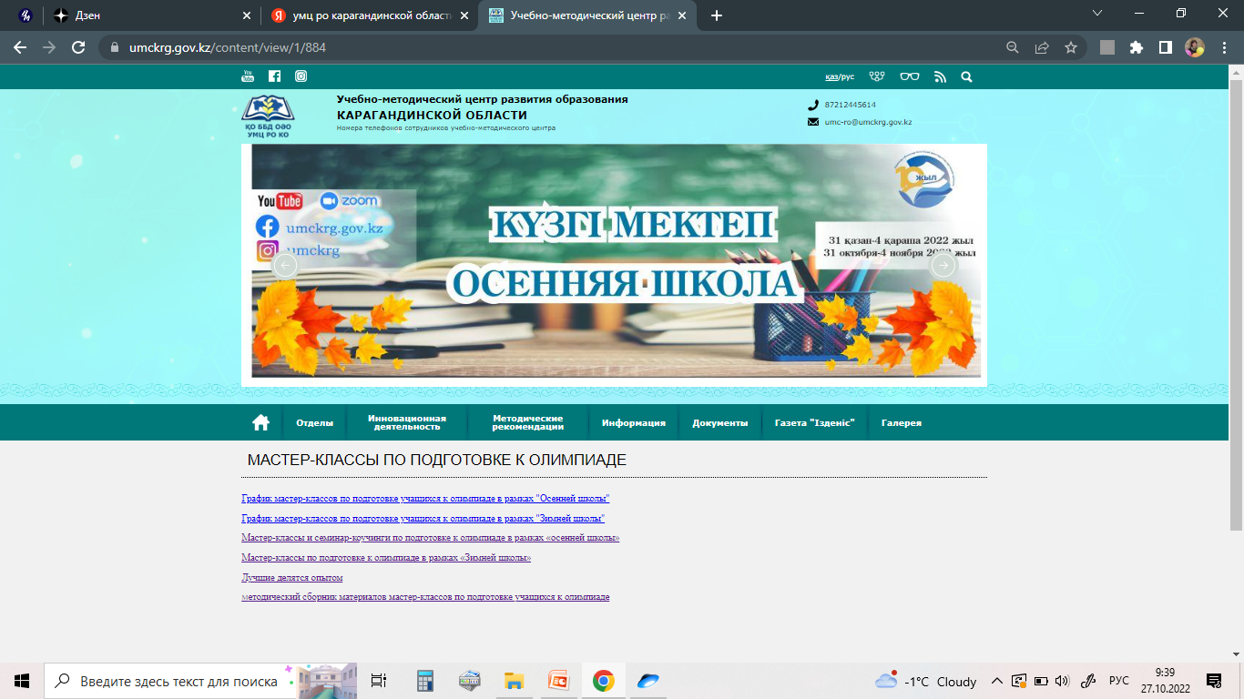
Индивидуальная работа с обучающимися, обладающими повышенными способностями- ресурсы сайта УМЦ РО Карагандинской области

Slide 11
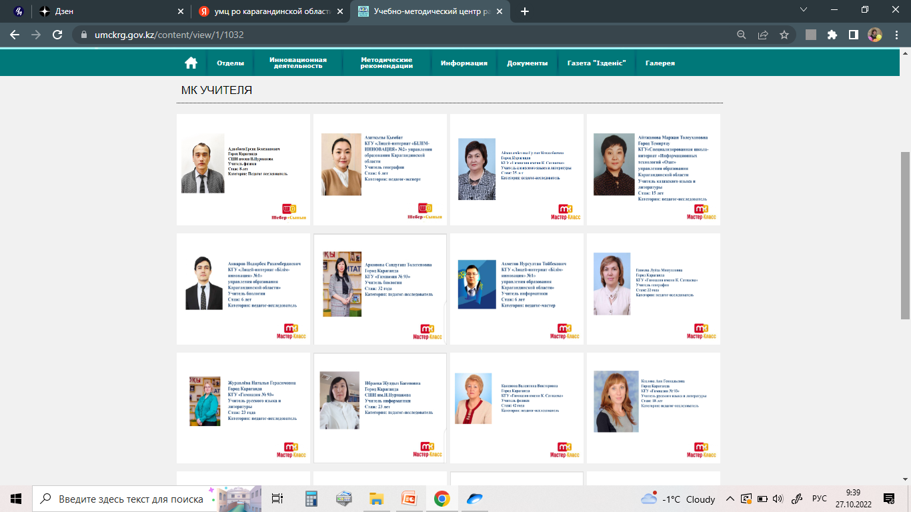
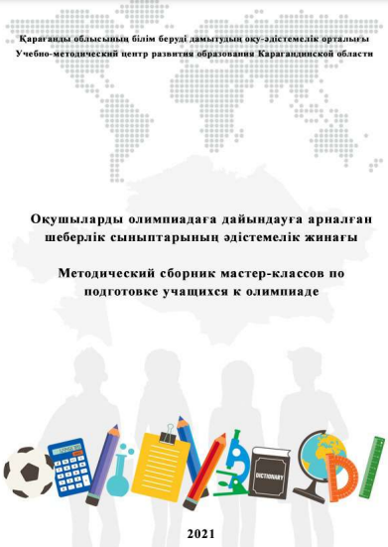
Индивидуальная работа с обучающимися, обладающими повышенными способностями- ресурсы сайта УМЦ РО Карагандинской области
Таким образом, процесс обучения, формы и методы работы, принципы обучения одаренных детей нацелен на направление каждого ребенка по пути самопознания, самореализации, саморазвития

Slide 12
Подведение итогов мастер- класса,
«Открытый микрофон»
Ссылка для проведения графической рефлексии
через гугл- опросник
QR- код для скачивания материала по мастер- классу
( раздаточный материал, нормативные документы и сборник для подготовке к предметной олимпиаде )
Наличие ссылки для опроса
QR- код

